Slide 1
Wizualizacja danych
o kryptowalutach
Maria Kałuska
Michał Komorowski
Marcelina Kurek

Slide 2

Źródło danych
Do pobierania wszystkich danych użyliśmy serwisu CoinGecko.
Ich API jest w pełni darmowe i posiada wszystkie potrzebne callbacki do stworzenia użytecznej wizualizacji lub tabeli.

Slide 3
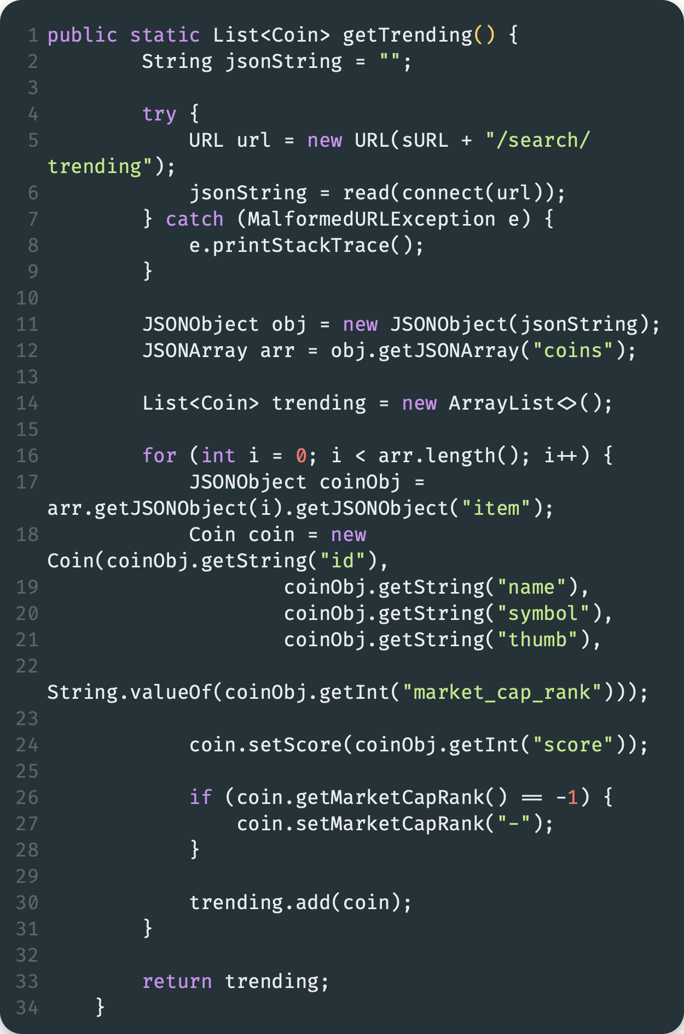
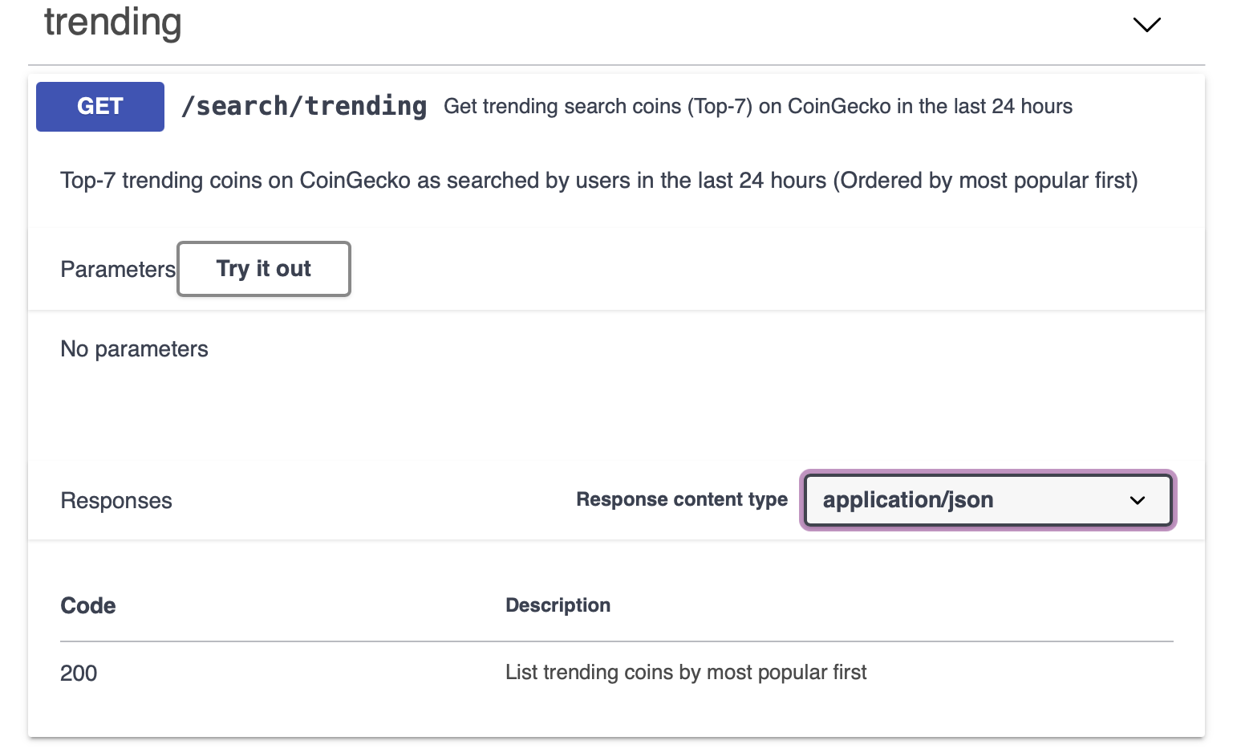
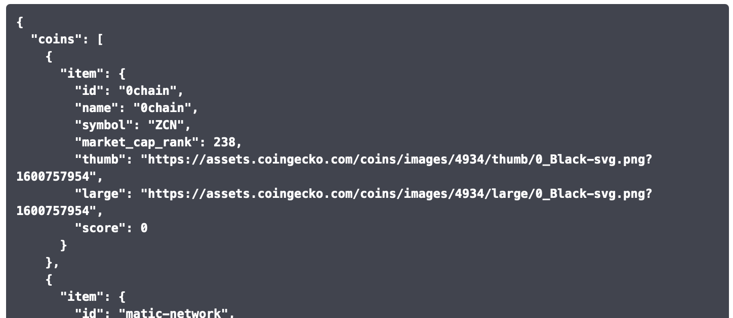
Przykładowe użycie

Slide 4
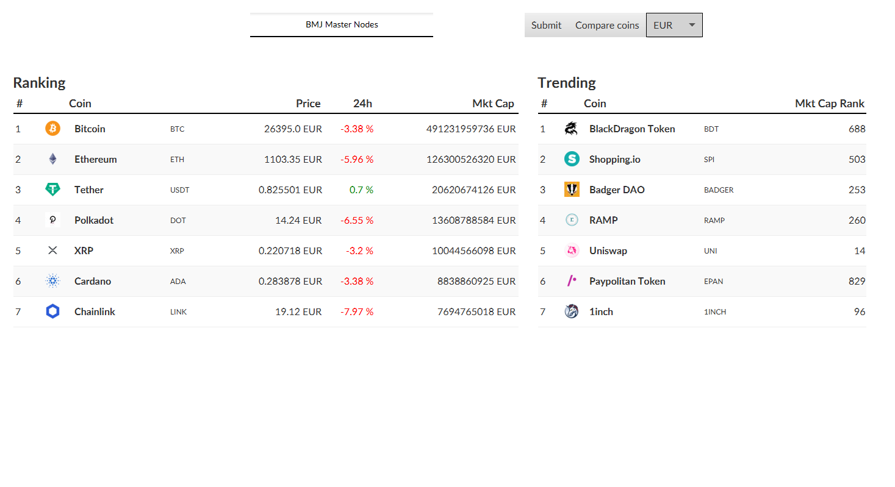
Widok główny
Główny widok zawiera dwie tabele: pierwsza pokazuje ranking kryptowalut względem zdolności rynkowej, druga tabela pokazuje obecnie najpopularniejsze kryptowaluty.
W pasku na górze można wybrać kryptowalutę, którą chce się zobaczyć.
Można też zmieniać walutę, dla której prezentowane są dane.
Dostępne jest też przejście do widoku porównania dwóch kryptowalut.

Slide 5
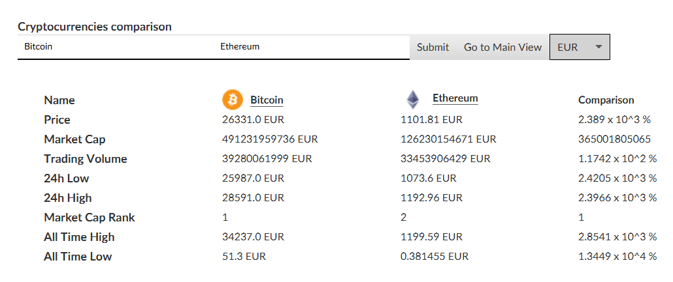
Widok porównania
Widok porównania pozwala wybrać dwie kryptowaluty i je porównać. Porównanie pojawia się w kolumnie Comparison. Dane są porównywane jako różnica lub iloraz wartości.
Tutaj również można zmieniać walutę, w której prezentowane są dane.

Slide 6
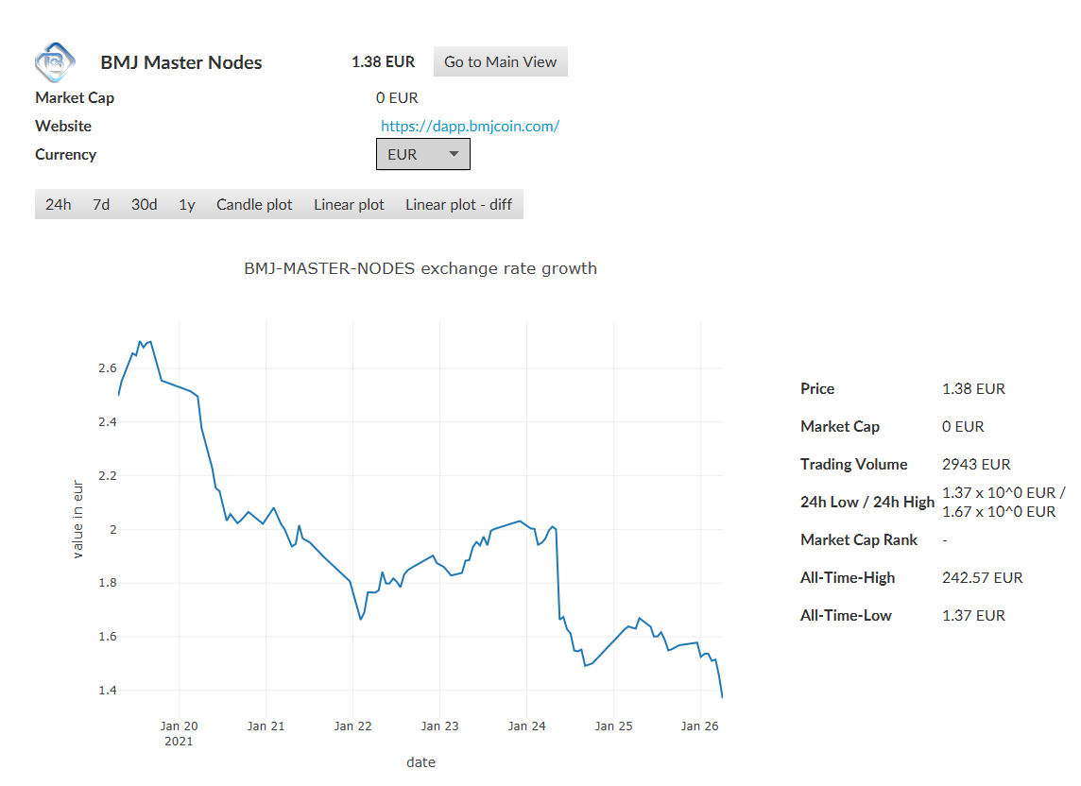
Widok kryptowaluty
W panelu górnym znajdują się informacje pomagające zidentyfikować kryptowalutę, a także jest możliwość wybrania waluty odniesienia.
Panel wykresu umożliwia przełączanie wykresu względem okresu, z którego chcemy oglądać dane, a także pozwala wybrać typ wykresu.
Tabela informacyjna zawiera kluczowe informacje dotyczące wybranej kryptowaluty.

Slide 7
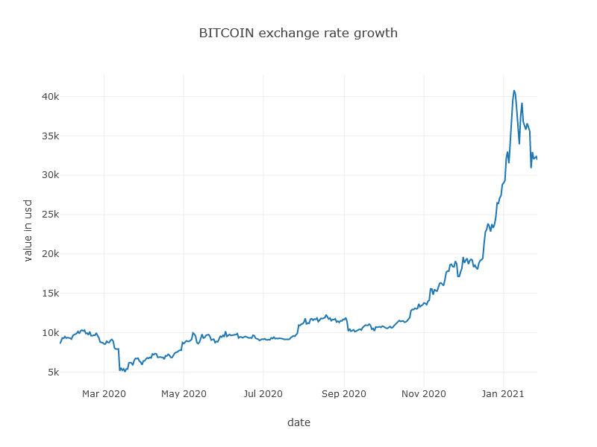
Wykres ceny kryptowaluty
Wykres przedstawia cenę wybranej kryptowaluty w przedziale czasowym.
Możliwa jest zmiana waluty oraz zbadanie kilkuletnich trendów (najwcześniejsza z dostępnych dat to sierpień 2015r.)

Slide 8
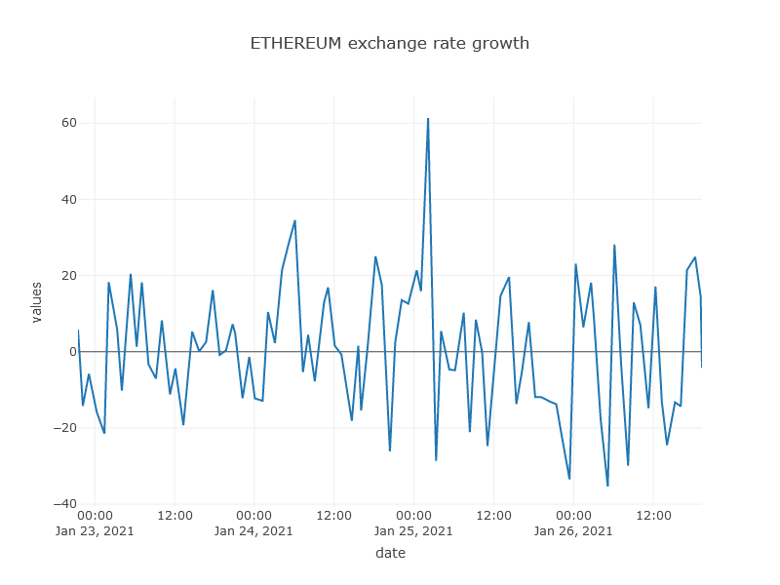
Wykres wahań ceny kryptowaluty
Wykres przedstawia wahania ceny kryptowaluty w wybranej walucie i przedziale czasowym.
Wahania są porównywane względem wartości z pierwszego dnia widocznego na wykresie.

Slide 9
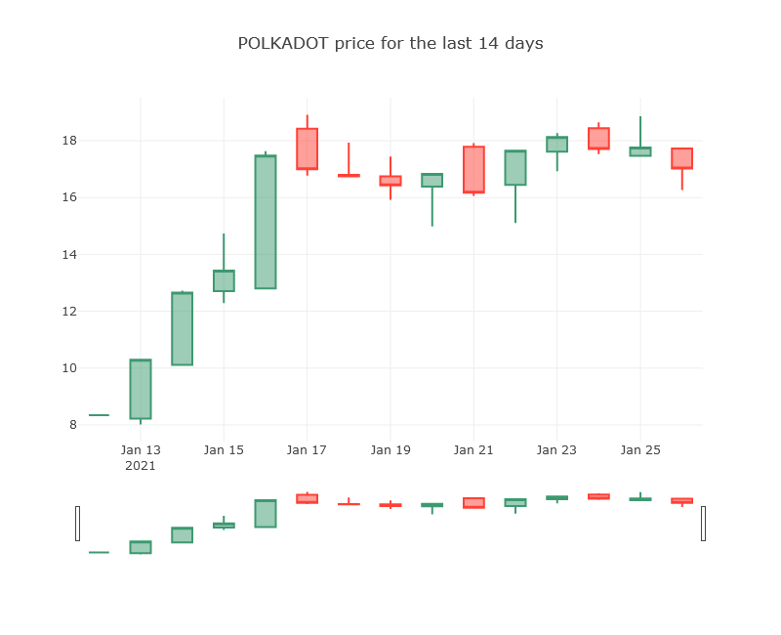
Wykres świecowy - dane dzienne
Wykres przedstawia co najmniej tygodniowe podsumowanie wartości kryptowaluty - można odczytać cenę początkową, końcową, minimalną oraz maksymalną w każdym dniu.

Slide 10
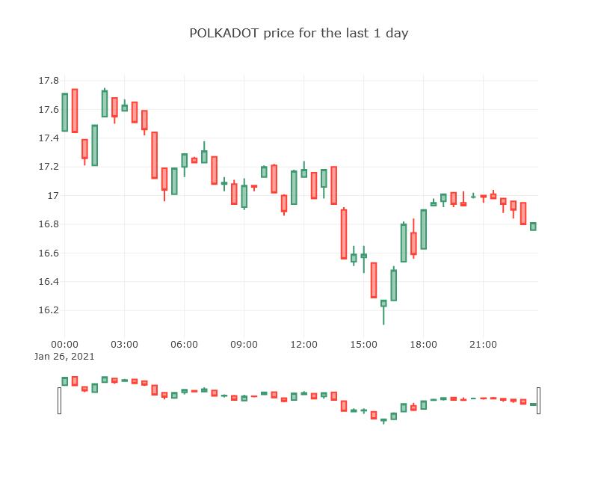
Wykres świecowy - dane godzinowe
Wykres typu OHLC dla danych dziennych przedstawia podsumowanie wartości kryptowaluty w ciągu ostatnich 24h.

Slide 11
Dziękujemy za uwagę
Maria Kałuska
Michał Komorowski
Marcelina Kurek

